Slide 1

Shortlist кандидатов
Придумайте 3-5 вариантов задач, которые могли бы стать вашим финальным проектом на курсе
Разработка интернет-магазина DogFood
Название проекта
Какую бизнес-задачу решаем?
Краткое описание (по возможности укажите какие AI модели планируете использовать)
ФИО

Slide 2










Разработка интернет-магазина DogFood
Используемые технологии

Slide 3
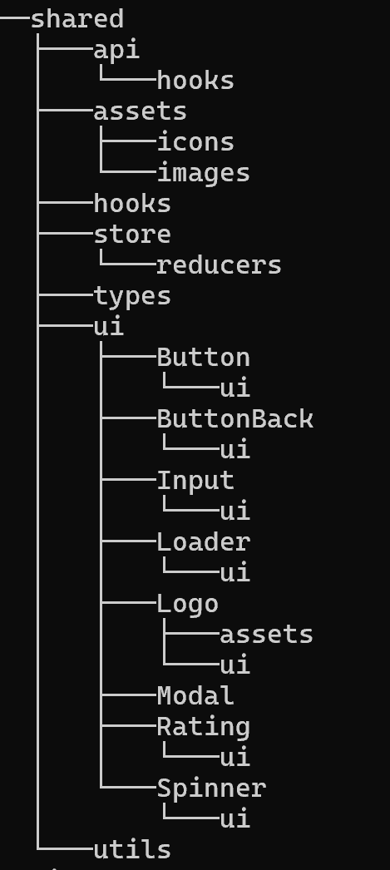
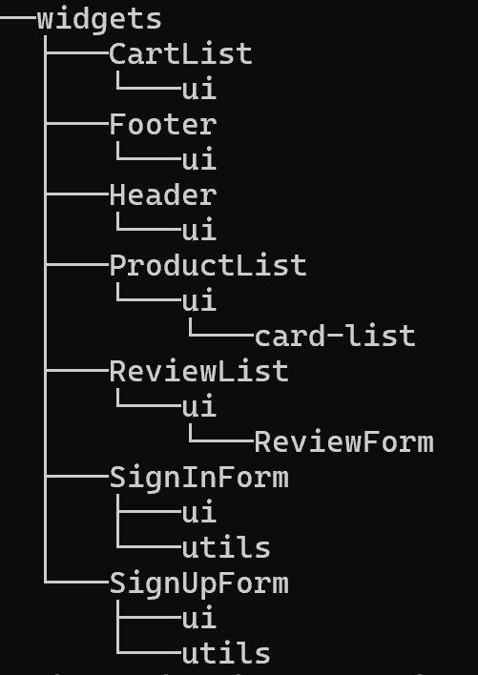
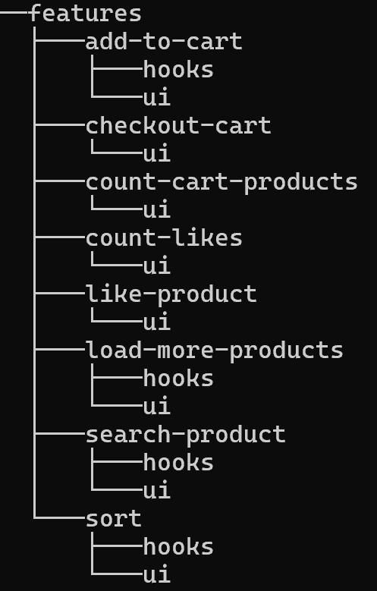
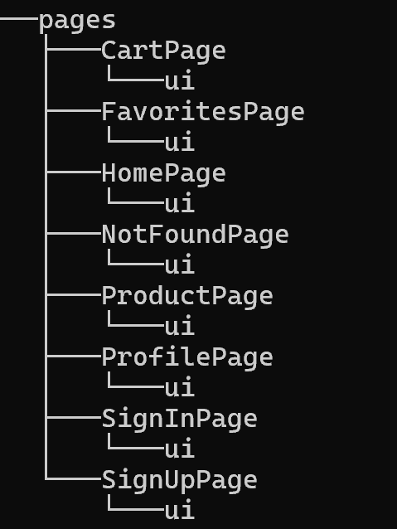
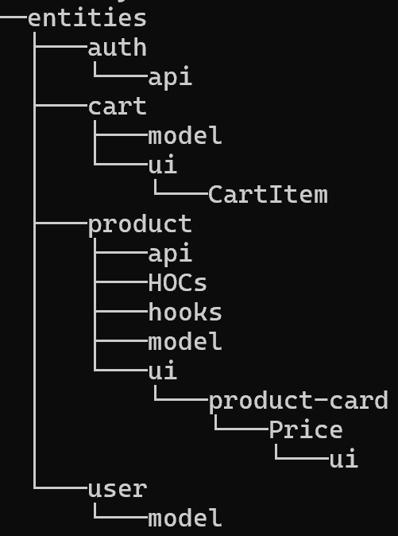
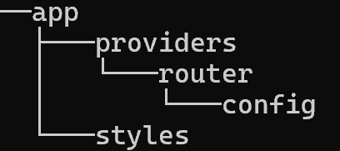
Разработка интернет-магазина DogFood
Архитектура FSD
App
Pages
Widgets
Features
Entities
Shared

Slide 4
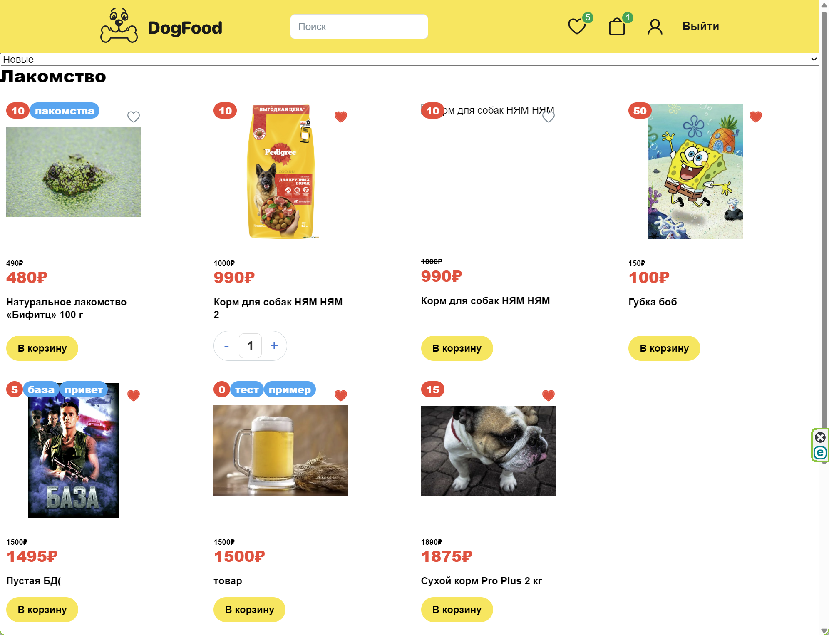
Разработка интернет-магазина DogFood
Архитектура FSD
Widget
Feature
Feature
Entity

Slide 5
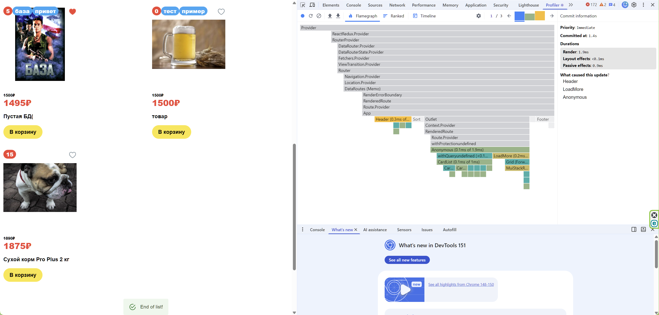
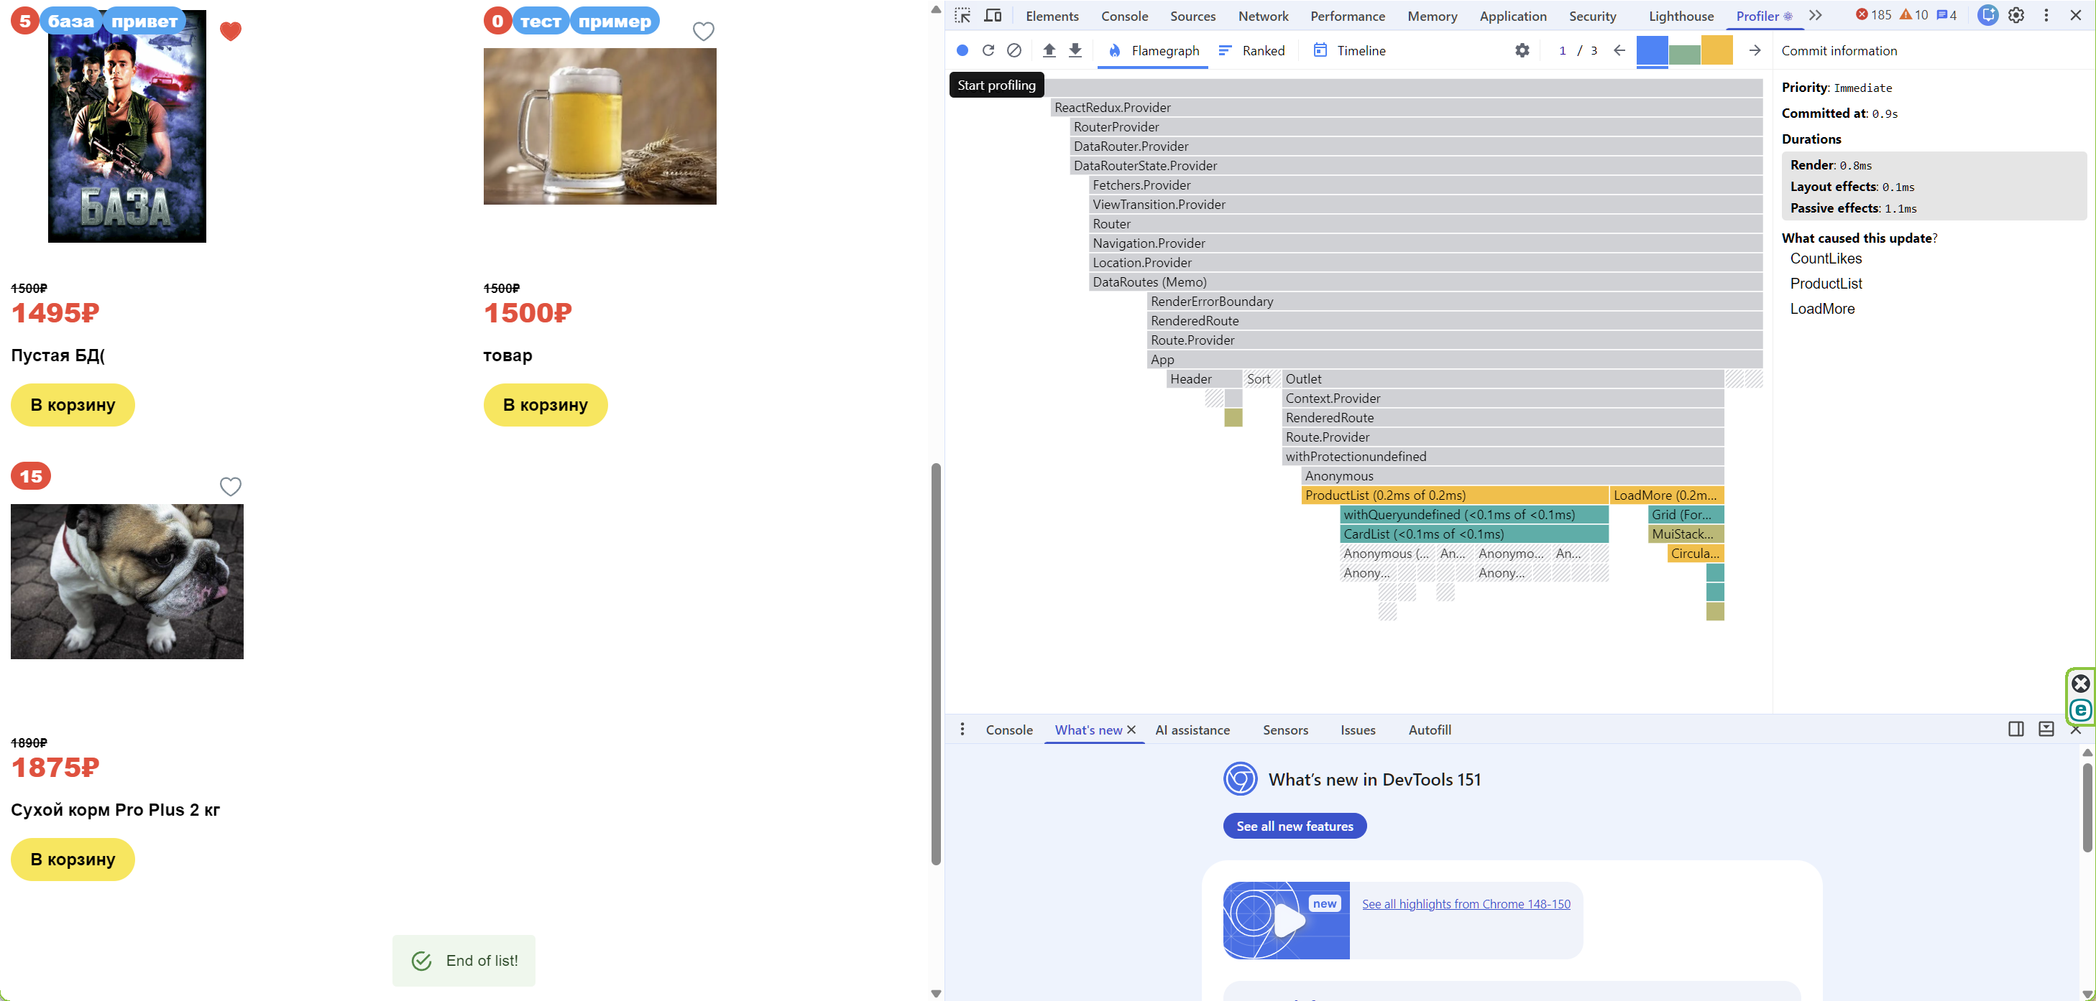
Разработка интернет-магазина DogFood
Оптимизация рендеринга
при подгрузке карточек по скроллу
До
После

Slide 6
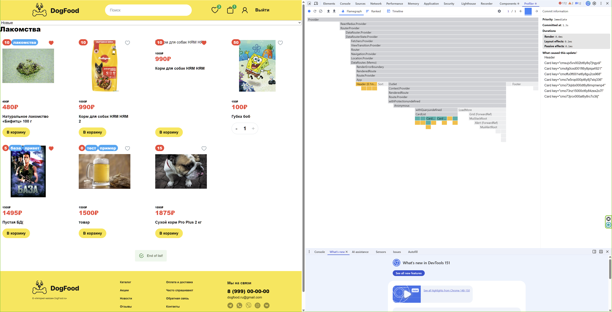
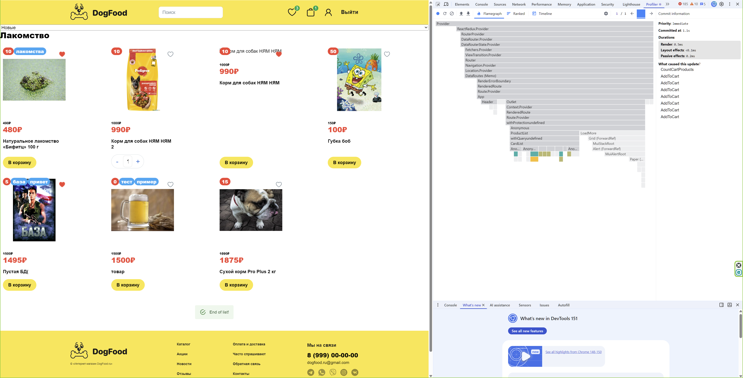
Разработка интернет-магазина DogFood
Оптимизация рендеринга
при добавлении товара в корзину
До
После

Slide 7
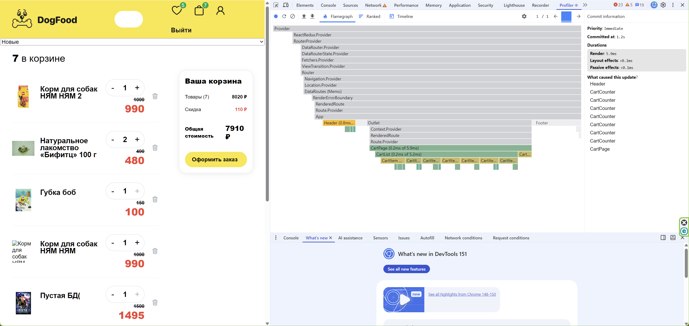
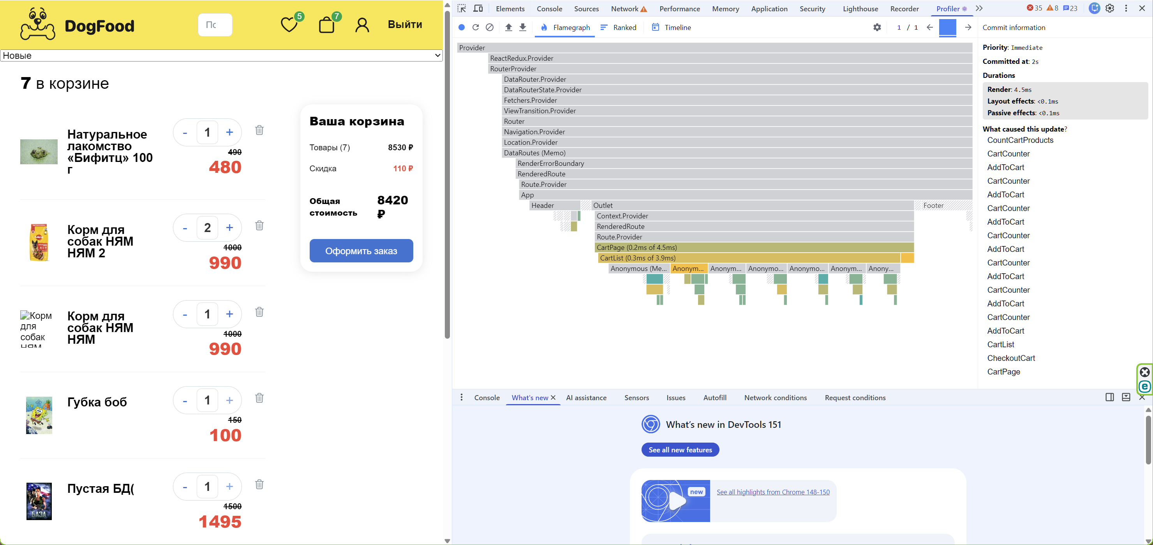
Разработка интернет-магазина DogFood
Оптимизация рендеринга
при редактировании количесва в корзине
До
После

Slide 8
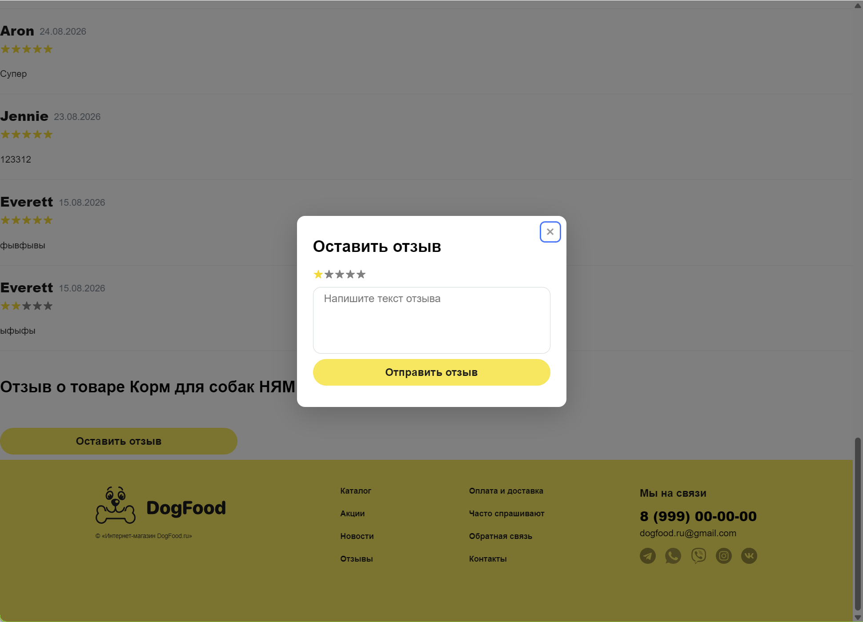
Разработка интернет-магазина DogFood
Работа с React Portal

Slide 9
Разработка интернет-магазина DogFood
React19 UseOptimistic
Состояние иконки меняется при клике, не дожидаясь ответа сервера

Slide 10
Shortlist кандидатов
Придумайте 3-5 вариантов задач, которые могли бы стать вашим финальным проектом на курсе
Выводы
Название проекта
Какую бизнес-задачу решаем?
Краткое описание (по возможности укажите какие AI модели планируете использовать)

Slide 11
Выводы по итогу обучения по программе «Разработка на ReactJS: продвинутый уровень»
Архитектура и структура FSD упрощает поддержку и масштабирование проекта за счет четкого разделения проекта на слои, изоляции функционала и организации импортов «сверху-вниз», исключения кросс-импортов и пропс-дриллинга.
Использование React Portal позволяет решать задачи, требующие отрисовки компонентов за пределами основного контейра и иерархии основного приложения, например, для отрисовки модальных окон, перекрывающих исходную страницу.
Использование useRef позволяет сохранять данные между рендерами, при этом, в отличие от useState, изменение значения RefObject не запускает перерендер компонента.
Использование альтернативных сборщиков (например Esbuild) может существенно уменьшить время сборки.
В React19 появились новые хуки, предназначенные для улучшения работы интерфейса при работе с асинхронным функционалом. Они улучшают пользовательский опыт за счет более ясной обратной связи и незамедлительного изменения интерфейса, не дожидаясь выполнения асинхронной операции и ответа сервера.

Slide 12
Список используемых источников
https://react.dev
https://esbuild.github.io/
https://fsd.how/

